Slide 1
Raspberry Pi 5 リモート共有化の はまりどころ

Slide 2
概要
Raspberry 5 + Raspberry 5 OS の環境 (以降、”ラズパイ環境”と記載）の環境を、安全かつ気軽に各自のPCからアクセスできるようにしたいが、現状うまくいっていない。
どんなところではまっているのか、共有させていただき、今後のアプローチについて相談させてください。

Slide 3


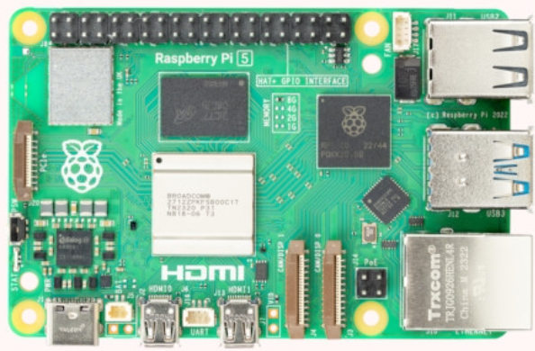
1.やりたいこと
各自のPCから、ビルドPCを経由して、ラズパイ5へSSH,VNCどちらの方法でもアクセスできるようにしたい。
各自のPC
IP: xxx.xxx.xxx.xxx
IP: 192.168.100.1
SSH port: 8080
IP: 192.168.100.15
VNC port: 443
ビルドPC(D)
SSH port: 22
ポート転送する
VNC port: 5900
ラズパイ5

Slide 4
2.トライしたこと
各自のPC
IP: xxx.xxx.xxx.xxx
IP: 192.168.100.1
SSH port: 8080
IP: 192.168.100.15
VNC port: 443
ビルドPC(D)
SSH port: 22
ポート転送する
VNC port: 5900
ラズパイ5

